Slide 1
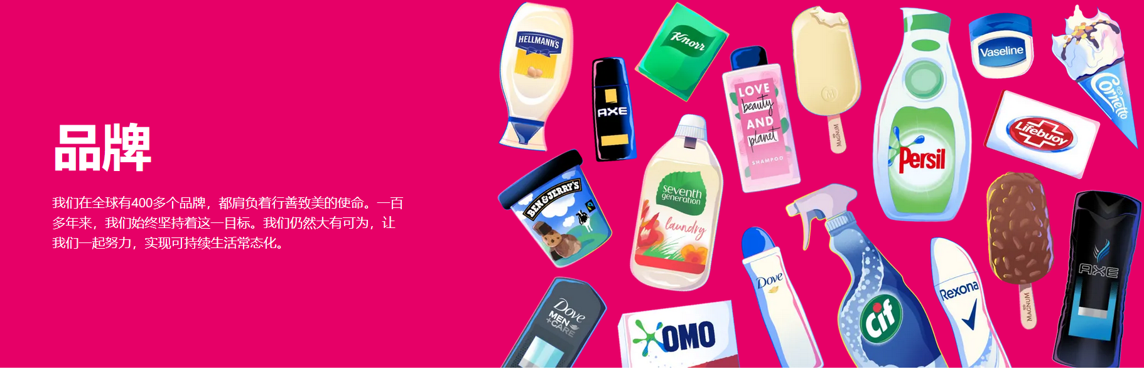
Unilever

Slide 2
联合利华（英语：Unilever）是一家英国的跨国消费品公司，由荷兰联合麦淇淋公司和英国利华兄弟公司合并而成，总部设在荷兰鹿特丹和英国伦敦。 其产品包括食品，饮料，清洁剂和个人护理产品。 按2012年收入计算，仅次于宝洁和雀巢，是世界第三大消费品公司^{[5]}。联合利华是世界上最大的涂抹食品生产商，如人造奶油。作为最古老的跨国公司之一，其产品约销售于190个国家。
联合利华自从成立以来到2020年，以英国及荷兰注册的两家公司作为集团的双重总公司，这两家公司分别是英国注册的联合利华公众有限公司（英语：Unilever plc），及荷兰注册的联合利华有限公司（荷兰语：Unilever N.V.）。

Slide 3
Unilever in Innovation:
We spent €847 million on R&D in 2021 and we have over 20,000 patents protecting the ideas, discoveries and breakthroughs that our global team of 5,000 world-leading experts produce.（高投入）
We’ve been innovating for over 100 years – from re-inventing soap in the late 19th century to pioneering sustainable living today - we innovate for people, for society and for our planet.（坚持投入）

Slide 4
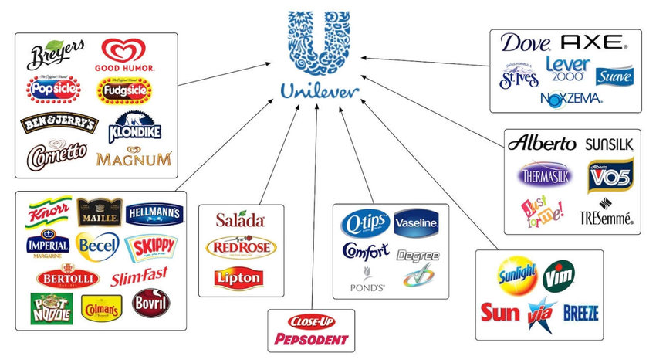
丰富的产品门类

Slide 5
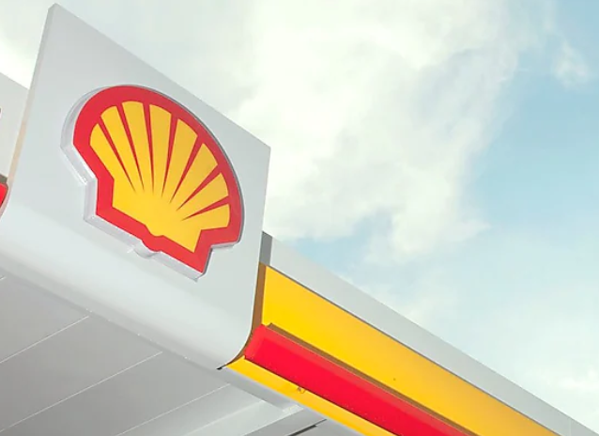
Shell

Slide 6
壳牌（英语：Shell plc），1907年至2022年名为荷兰皇家壳牌（英语：Royal Dutch Shell），是世界第二大石油公司，公司在英国注册，总部位于荷兰海牙。由荷兰皇家石油与英国的壳牌两家公司合并组成。荷兰皇家石油于1890年创立，并获得荷兰君主特别授权。为了与当时最大的石油公司，美国的标准石油竞争，1907年荷兰皇家石油与英国的壳牌运输贸易有限公司合并成为现今壳牌。2021财富世界500强中该公司排名第19。
壳牌是世界石油巨头之一，至今依然是石油、能源、化工和太阳能领域的重要竞争者。壳牌拥有五大核心业务，包括勘探和生产、天然气及电力、煤气、化工和可再生能源。壳牌在全球140多个国家和地区拥有分公司或业务。

Slide 7
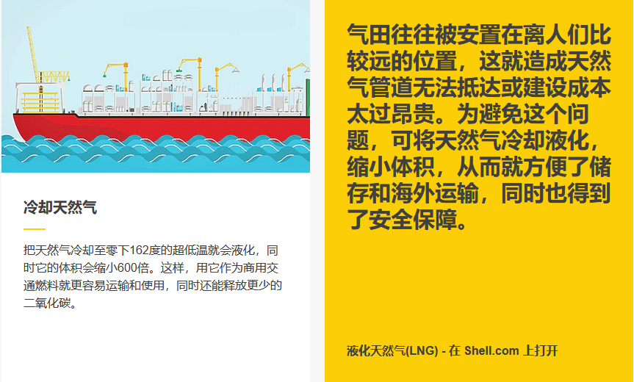
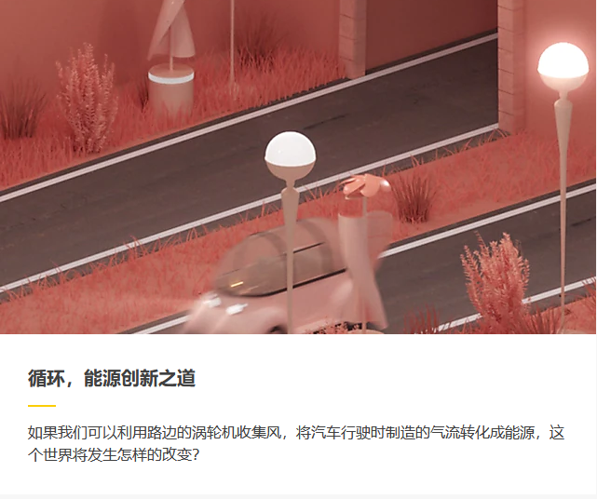
Shell in innovation:

Slide 8
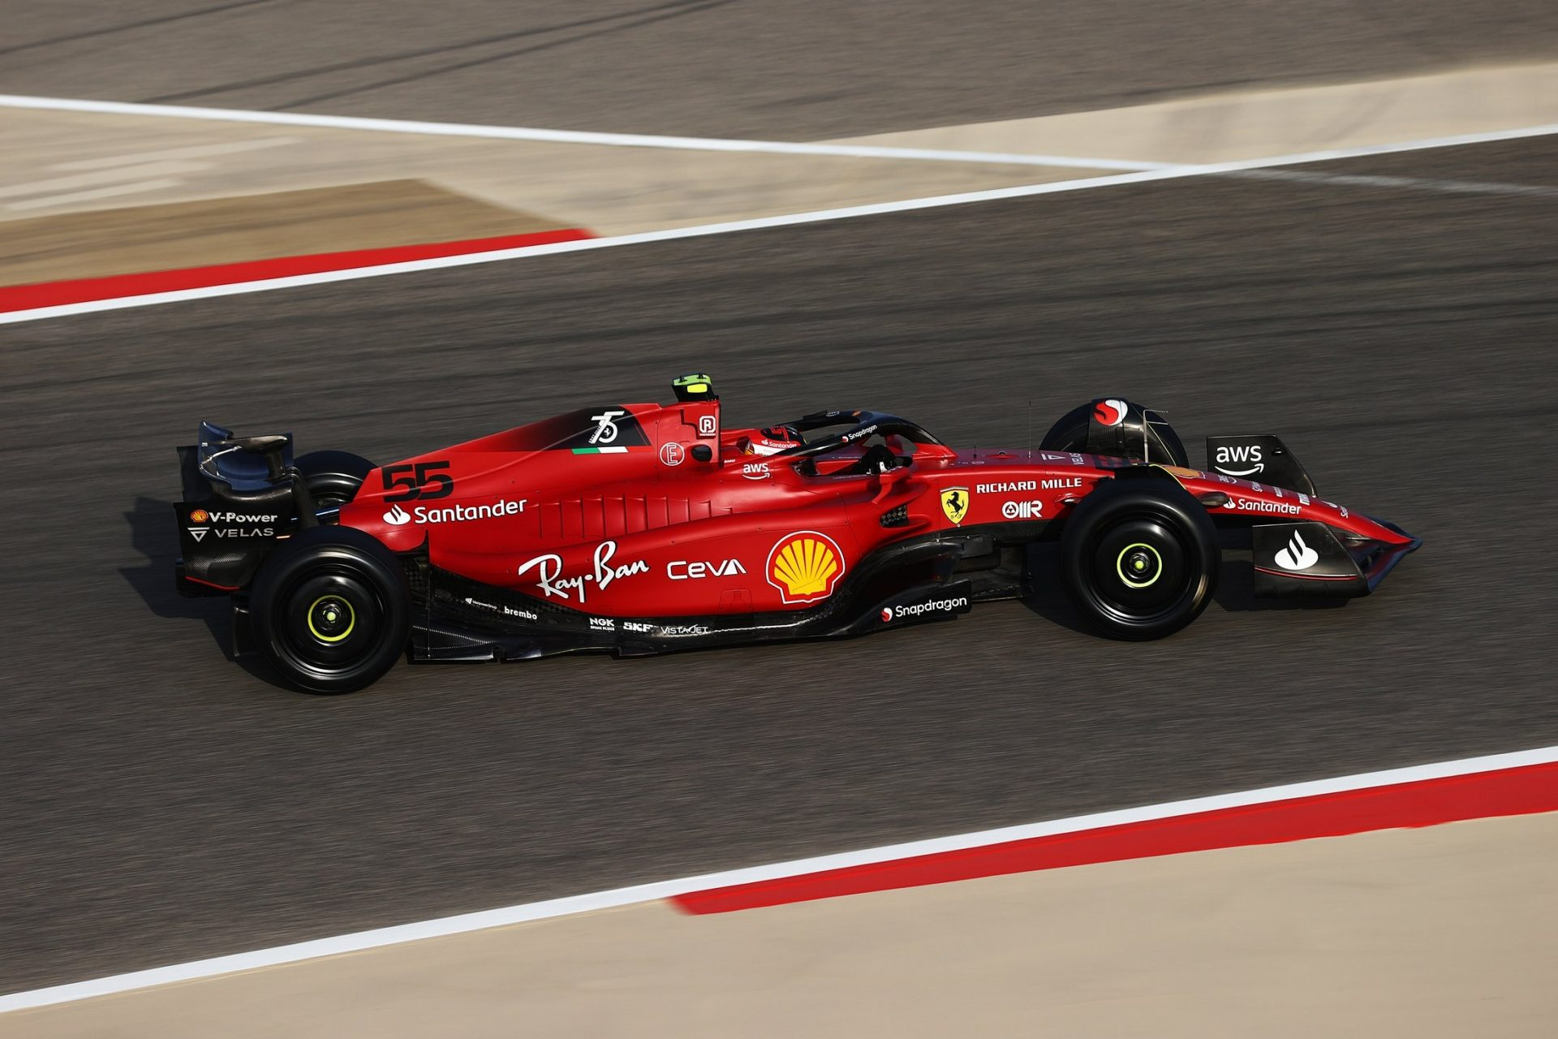
壳牌赞助F1

Slide 9
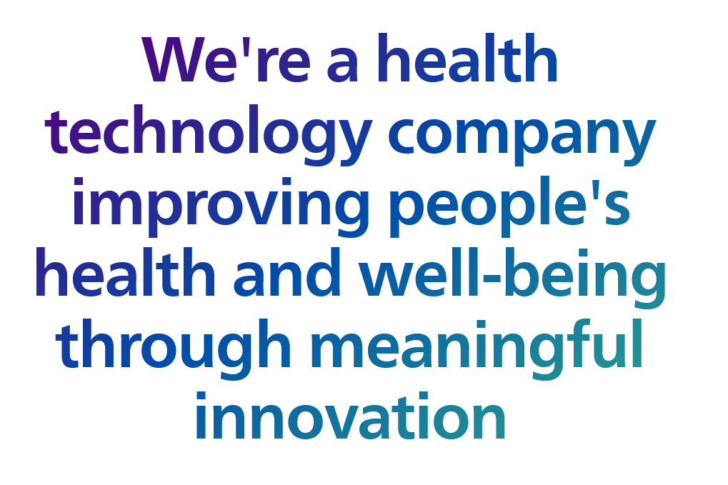
Philips

Slide 10
皇家飞利浦（Euronext：PHIA，NYSE：PHG，荷兰语：Koninklijke Philips N.V.），全称荷兰皇家飞利浦公司，简称飞利浦（英语：Philips），是荷兰的跨国电子公司，总部设在阿姆斯特丹。由赫拉德·飞利浦（Gerard Philips）和父亲弗雷德里克·飞利浦（Frederik Philips）于1891年在荷兰埃因霍温创建。飞利浦在2010年254.2亿欧元的收入，使它成为世界上最大的电子公司之一。它在60多个国家雇用约114500名员工。
飞利浦曾有三个主要部门：飞利浦消费电子产品（原飞利浦消费电子、飞利浦家电及个人护理），飞利浦医疗保健（原飞利浦医疗系统）和飞利浦照明。截至2012年飞利浦是世界上最大的照明制造商。2021年将旗下家电部门和品牌名称使用权卖给中国公司高瓴资本集团。
飞利浦主要上市在阿姆斯特丹泛欧证券交易所，是AEX指数的成份股。二次上市在纽约证券交易所。

Slide 11
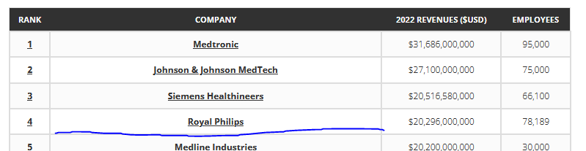
2022全球医疗器械公司百强榜:飞利浦排行第四

Slide 12
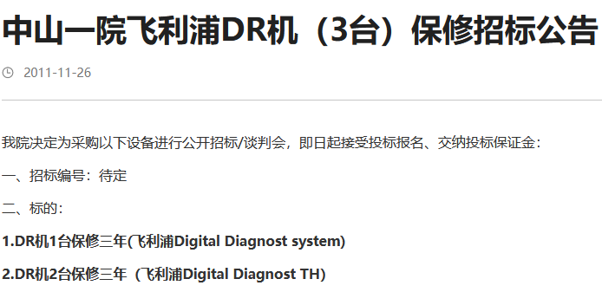
飞利浦的设备广销各地

